Slide 1
Visualización de Datos Aplicada
Clase 3
How: Marcas y Señales/GG
Profesor: Joshua Kunst Fuentes

Slide 2



Visualización de Datos Aplicada
Clase 3
How: Marcas y Señales/GG
Profesor: Joshua Kunst Fuentes

Slide 3
Programa
Bienvenida. Conocernos. Historia. Definiciones. Ejemplos.
Marco teórico: Framework de visualización WWH. T.Munzner
HOW: Marcas y Señales, codificación Visual/Grammar of graphics/ggplot2, plotnine
Clase práctica “Visualización de Tablas”. Buenas prácticas, colores.
Visualización modelos Predictivos, Datos espaciales
Interactividad / HTMLWidgets.
Desarrollo de Dashboards / Flexdashboard, Shiny.
Aplicaciones

Slide 4
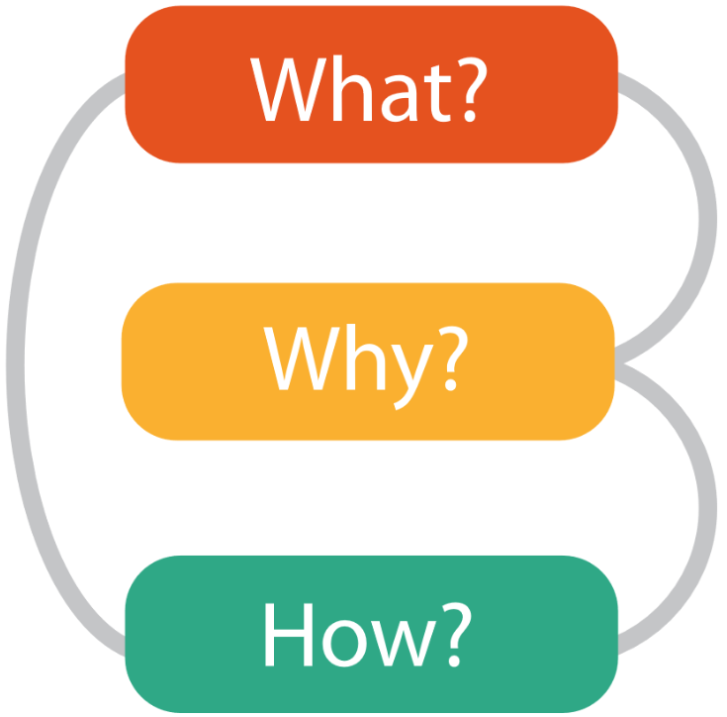
¿Qué/Por qué/Cómo?
What ¿Qué información se está mostrando? Datos
Why ¿Por qué queremos visualizar esto? Tarea.
How ¿Cómo se construye la visualización? Idioma.

Slide 5
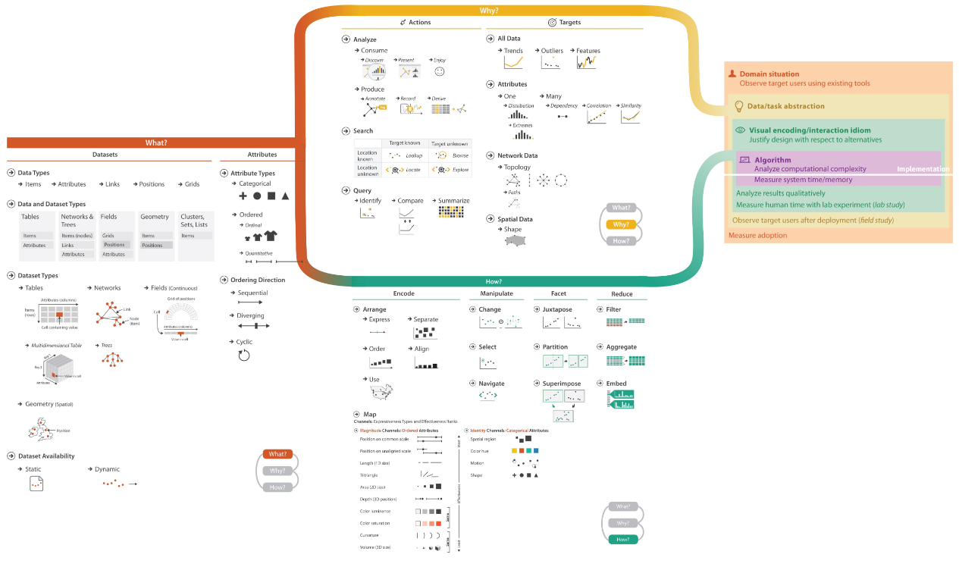
Munzner’s
Framework
¿Qué/Por qué/Cómo?

Slide 6
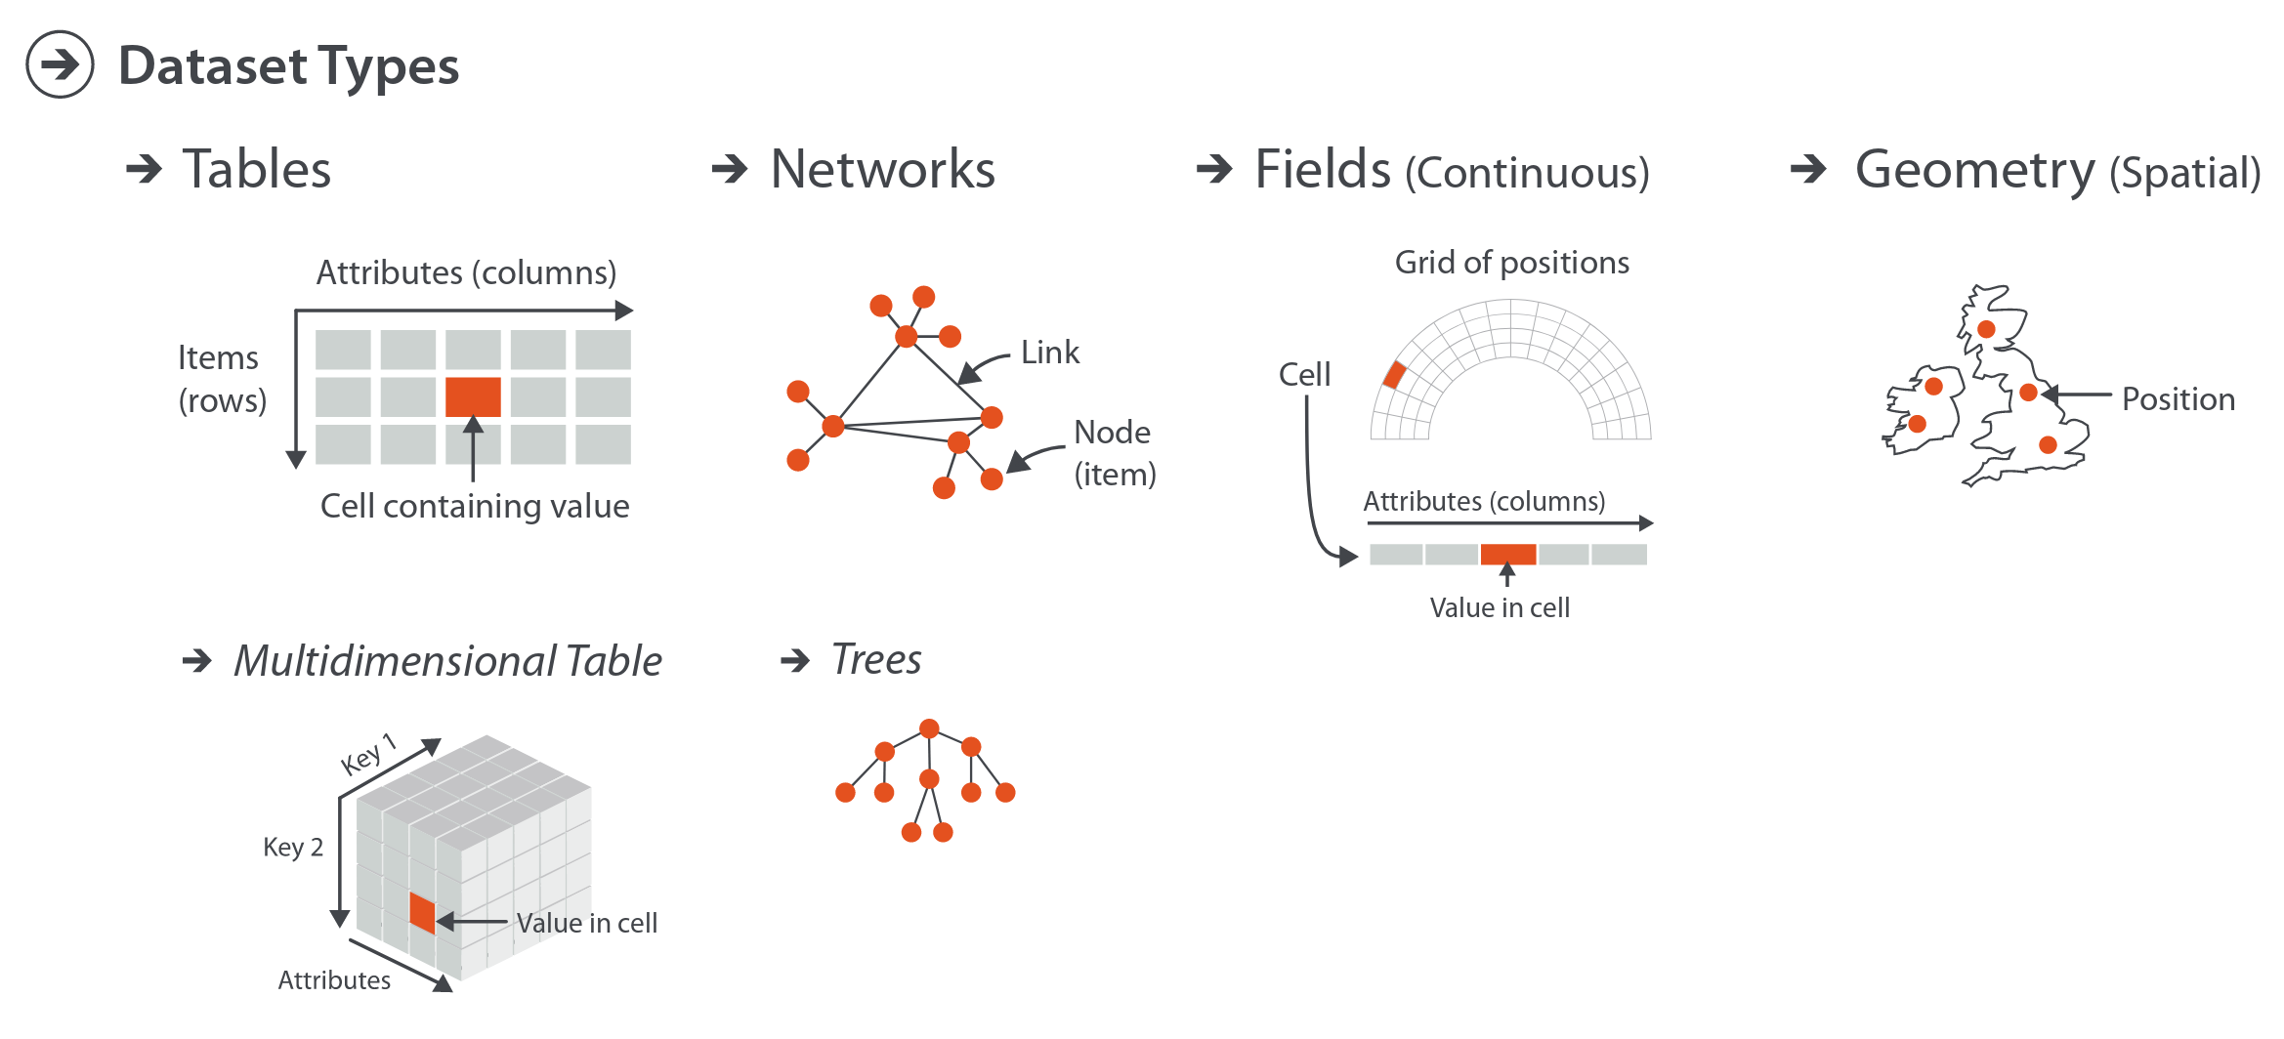
What: Tipos de Dataset

Slide 7
What: Tipos de Dataset

Slide 8
Visualizando/Ordenando Tablas

Slide 9
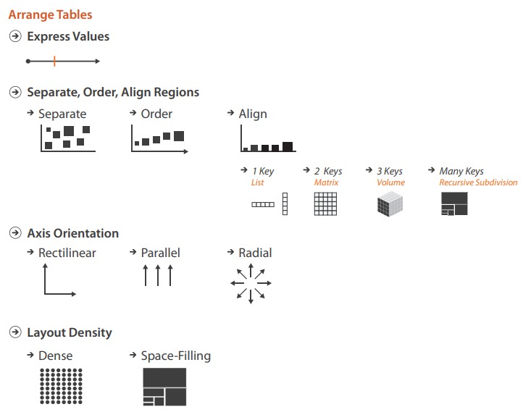
Visualizando/Ordenando Tablas
La mayoría de las visualizaciones que vimos hoy ya eran conocidas.
Incluso algunas las hemos utilizado en Python.
Pero la manera de describirlas utilizando marcas y canales es nueva, y permite indagar en cómo se define una visualización en función del qué (datos) y el cómo (codificación).
Así, podemos comparar entre distintas visualizaciones para elegir la mejor opción en función de la tarea a realizar (para qué).

Slide 10
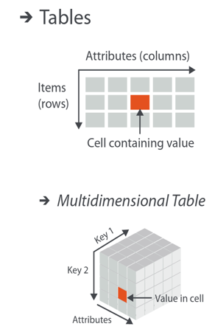
Claves y Valores
Las claves/keys se refiere a la variable o atributo que se utiliza para identificar, agrupar datos. Se utiliza como identificador/índice para buscar ítems/observaciones.
Tablas simples 1 clave. Tablas multidimensionales, múltiples claves.
Los valores/values se refieren a los datos concretos asociados a la clave. Estos valores representan mediciones o medidas que se visualizan en un gráfico.

Slide 11
Idioma: Scatterplots / Diagrama de dispersión
What Data | Tabla: 2 variables cuantitativas.
How Codificar | Expresa valores en espacio vertical y horizontal.
Why Tarea | Patrones, outliers, distribuciones, correlaciones, cluster
Escalabilidad | Cientos a miles ítems.
Marca | Puntos
Canales | Posición horizontal/vertical.

Slide 12
Idioma: Scatterplots + codificando más canales
What Data | Tabla: 2 variables cuantitativas.
How Codificar | Expresa valores en espacio vertical y horizontal.
Why Tarea | Patrones, outliers, distribuciones, correlaciones, cluster
Escalabilidad | Cientos a miles de ítems.
Marca | Puntos
Canales | Posición horizontal/vertical. color, tamaño, forma.

Slide 13
Idioma: Barplots / Gráficos de barras
What Data | 1 clave, 1 valor. 1 atributo cat, 1 cuant.
How Codificar | Las marcas de línea expresan el atributo de valor con una posición vertical alineada, separan el atributo clave con una posición horizontal.
Why Tarea | Comparar, mirar valores.
Escalabilidad | Docenas a cientos.
Marca | Líneas
Canales | Posición horizontal, largo

Slide 14
Idioma: Dot Charts / Gráficos de puntos
What Data
How Codificar
Why Tarea
Escalabilidad
Marca
Canales

Slide 15
Idioma: Line Charts / Gráficos de lineas
What Data
How Codificar
Why Tarea
Escalabilidad
Marca
Canales

Slide 16
Idioma: Streamgraphs / stacked área charts
What Data
How Codificar
Why Tarea
Escalabilidad
Marca
Canales

Slide 17
Idioma: Heatmaps
What Data
How Codificar
Why Tarea
Escalabilidad
Marca
Canales

Slide 18
Idioma: Scatter plots matrix
What Data
How Codificar
Why Tarea
Escalabilidad
Marca
Canales

Slide 19
Idioma: Parallel Coordinates
What Data
How Codificar
Why Tarea
Escalabilidad
Marca
Canales

Slide 20
Idioma: Radial Bar Charts
What Data
How Codificar
Why Tarea
Escalabilidad
Marca
Canales

Slide 21
Idioma: Pie Charts
What Data
How Codificar
Why Tarea
Escalabilidad
Marca
Canales

Slide 22
Ejercicios

